Slide 1



Новые возможности для оплаты счетов с платежным сервисом АйЖКХ
АйЖКХ
Мобилизация платежей

Slide 2
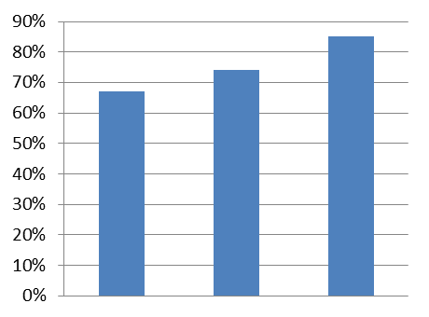
2012: выбор плательщиков
Число жителей РФ, совершивших оплату банковскими картами, выросло на 85%, посредством интернет-банкинга – на 74%, электронных кошельков - на 67%.
Популярность интернет-платежей:
Банковская карта – 57% опрошенных.
Электронные кошельки – 40%.
Интернет-банкинг – 32% респондентов.
Счет мобильного телефона – 29%
Мобильный банкинг – 10% опрошенных.

Slide 3
2012: лидеры онлайн-платежей
Сегодня 95% интернет-платежей совершается банковскими картами VISA и MasterCard, электронными деньгами платежных систем КИВИ, Яндекс.Деньги, WebMoney.
95%
Флагманы платежных систем
Банковские карты: 88% рынка принадлежит двум платежным системам: Visa и MasterCard.
Электронные деньги: 90% рынка занимают три компании - Киви, Яндекс.Деньги, WebMoney.

Slide 4






Новые возможности с АйЖКХ
Заключите один договор с платежным сервисом АйЖКХ – и задействуйте возможности пяти наиболее востребованных в России платежных систем.

Slide 5
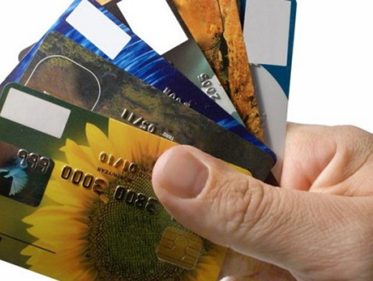
Почему это выгодно?
Обычно организации заключают лишь несколько договоров на прием платежей, ограничивая возможности потребителей оплачивать выставленные счета.
Что дает договор с АйЖКХ?
Возможность получать оплату картами VISA и MasterCard любого банка без договора.
Возможность получать оплату с помощью популярных электронных платежных систем.
Получение платежей с мобильных устройств.

Slide 6

Почему выбирают АйЖКХ?
Согласно условиям стандартного договора, организация получает бесплатный платежный сервис. Комиссия за прием платежей оплачивается потребителями.
Преимущества сервиса АйЖКХ:
√ Максимальная надежность платежей.
√ Максимальная польза для организаций.
√ Максимальное удобство для пользователей.
√ Максимальная интеграция с учетной системой.

Slide 7

Максимальная надежность
Гарантия надежности платежей – трехсторонний партнерский договор между ООО АйЖКХ, Банком Москвы и процессинговой компанией PayOnline.
Оптимальная схема платежей:
При осуществлении транзакций денежные средства поступают не на счет агрегатора, а непосредственно в банк, который перечисляет платежи на счет организации «копейка в копейку». Такая схема исключает возможность возникновения ошибок.

Slide 8

Максимальная польза
АйЖКХ предоставляет организациям широкий спектр дополнительных полезных возможностей для получения своевременных платежей.
Возможности для организации:
√ Напоминание потребителям о сроках платежей.
√ Получение фотографий с показаниями счетчиков.
√ Подтверждение оплаты в режиме онлайн.
√ Выгрузка данных об оплаченных счетах.

Slide 9

Максимальное удобство
С АйЖКХ потребители оплачивают счета в любое время, в любом месте с доступом в Интернет, не дожидаясь получения квитанции на оплату услуг поставщика.
Возможности для пользователей:
√ Оплата счетов с использованием смартфонов, планшетных и стационарных компьютеров.
√ Быстрое формирование и проведение платежей «в два» клика с помощью готовых шаблонов.
√ Ведение «домашней бухгалтерии» по множеству объектов недвижимости, услуг и поставщиков.

Slide 10

Максимальная интеграция
Полноценная интеграция с «1С» исключает ручной ввод данных, предупреждая ошибки, вызванные указанием неправильной суммы платежа и неверных реквизитов.
Три способа интеграции приложения:
1. Выгрузка из учетной системы реестра лицевых счетов и идентификация пользователя по реквизитам.
2. Выгрузка из учетной системы фактически выставленных счетов и расчетных данных.
3. Интеграция с учетом требований организации.

Slide 11
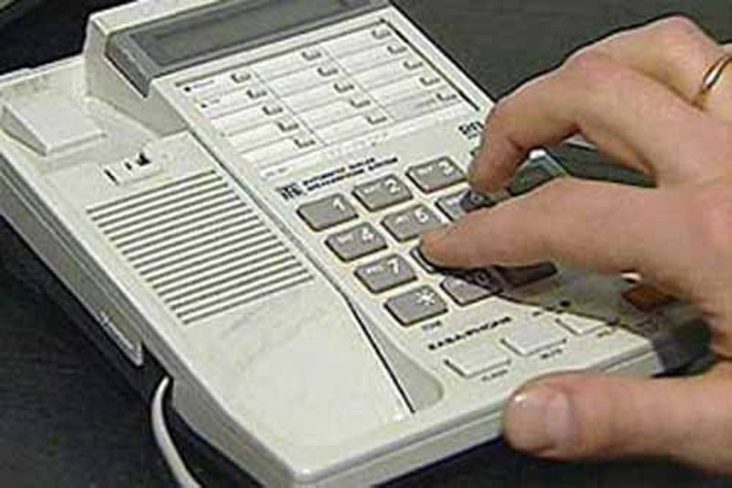


Подключайтесь уже сегодня:
Больше возможностей оплаты – больше оплаченных счетов!
Звоните, заключайте договор с платежным сервисом АйЖКХ – и Ваши потребители получат больше возможностей для своевременной оплаты счетов.
111-111-11 Круглосуточно
E-mail iiii@iiii.ru

Slide 12


О компании АйЖКХ
Компания АйЖКХ – команда профессионалов, создающих современный, надежный, полноценный платежный сервис для интернет-оплаты.
Наши клиенты - поставщики коммунальных услуг, ТСЖ и ЖСК, операторы кабельного телевидения, интернет-провайдеры, охранные предприятия и банки – организации, заинтересованные в получении своевременных платежей от своих потребителей.
111-111-11 Круглосуточно
E-mail iiii@iiii.ru

